Slide 1

Autos no 021/1.17.0006473-0
Ação: Recuperação Judicial
4ª VARA CIVIL DA COMARCA DE PASSO FUNDO - RS
Recuperanda: SUPERMERCADO NITERÓI LTDA.
Administrador Judicial: Brizola e Japur Administração Judicial

Slide 2

ÍNDICE
1. Introdução............................................................................................................................................... 3
1.1. Considerações Preliminares.............................................................................................................. 3
1.2. Estágio Processual............................................................................................................................ 4
1.3. Crongrama Processual...................................................................................................................... 5
2. Informações sobre a Recuperanda....................................................................................................... 7
2.1. Visita à sede da Recuperanda........................................................................................................... 7
2.2. Análise econômico-financeira............................................................................................................ 8
3. Registros Fotográficos.......................................................................................................................... 12

Slide 3
Introdução
1.1. Considerações Preliminares
Primeiramente, cumpre referir as premissas nas quais foram baseadas nosso trabalho bem como destacar alguns pontos que julgamos pertinentes para uma melhor compreensão do trabalho desenvolvido.
Para chegarmos às conclusões apresentadas no presente relatório, entre outros aspectos: (i) tomamos como boas e válidas as informações contidas nas demonstrações contábeis da SUPERMERCADO NITERÓI LTDA. fornecidas por seus administradores e; (ii) conduzimos discussões com membros integrantes da administração da SUPERMERCADO NITERÓI LTDA. sobre os negócios e as operações da referida sociedade.
Nenhum dos profissionais que participaram em algum momento da elaboração deste relatório têm qualquer interesse financeiro na Sociedade ou qualquer relação com quaisquer das partes envolvidas, o que caracteriza nossa independência em relação ao presente trabalho.
A administração da SUPERMERCADO NITERÓI LTDA. e seus sócios não impuseram qualquer restrição a: (i) obter todas as informações solicitadas para produzir este Relatório e chegar às conclusões aqui contidas; e (ii) chegar de forma independente às conclusões contidas.
Este relatório e as opiniões aqui contidas tem a finalidade de informar a todos os interessados no presente processo, observando o fato de que qualquer usuário deste relatório deve estar ciente das condições que nortearam este trabalho.
Exceto quando expressamente mencionado, os valores indicados neste relatório estão expressos em R$ (Reais).

Slide 4
1.2. Estágio Processual
Trata-se de Recuperação Judicial requerida em 02/06/2017 e deferida em 14/08/2017.
O edital do art. 52, § 1º, da LRF, foi publicado em 30/08/2017. Finda a fase administrativa ou extrajudicial de verificação de créditos, a Administração Judicial apresentou a relação de credores do art. 7º, § 2º, da Lei nº 11.101/2005. Em paralelo, a Recuperanda apresentou o seu plano de recuperação.
Posteriormente, em 01/09/2018, foi publicado o edital conjunto contendo a relação de credores do art. 7º, § 2º, e o aviso de recebimento do plano previsto no art. 53, parágrafo único, da LRF.
No trintídio a que alude o art. 55, da Lei 11.101/2005, aportaram aos autos duas objeções, ensejando a convocação da assembleia-geral de credores, a qual foi deferida para os dias 11/12/2018 e 18/12/2018, às 14 horas, na ACISA, em Passo Fundo.
Instalada a assembleia em 18/12/2018, os foram suspensos até o dia 18/02/2019, com a deliberação pela aprovação do plano de recuperação.
Aguarda-se, agora, pela deliberação quanto à concessão da Recuperação Judicial e homologação do plano submetido à assembleia.
§ 2º O administrador judicial, com base nas informações e documentos colhidos na forma do caput e do § 1º deste artigo, fará publicar edital contendo a relação de credores no prazo de 45 (quarenta e cinco) dias, contado do fim do prazo do § 1º deste artigo, devendo indicar o local, o horário e o prazo comum em que as pessoas indicadas no art. 8º desta Lei terão acesso aos documentos que fundamentaram a elaboração dessa relação.
Parágrafo único. O juiz ordenará a publicação de edital contendo aviso aos credores sobre o recebimento do plano de recuperação e fixando o prazo para a manifestação de eventuais objeções, observado o art. 55 desta Lei.
É como se encontra o processo.

Slide 5
1.3. Cronograma Processual
Abaixo apresentamos o cronograma processual da Recuperanda subdividido nas etapas de Recuperação Judicial e verificação de créditos.
Recuperação judicial
Ajuizamento (art. 51 LRF)
1º edital (art. 52, §1º LRF)
2º edital (art. 7º, §2º LRF)
AGC
(art. 56 LRF)
Cumprimento do plano de Recuperação Judicial
14/08/2017
30/08/2017
12/05/2017
Aguardando
02/06/2017
24/01/2017
01/09/2017
encerrada em 18/02/2019
Entrega do plano de recuperação judicial (art. 53 LRF)
Deferimento (art. 52 LRF)
Objeções
(art. 55 LRF)
Concessão da RJ
(art. 58 LRF)
Encerramento da RJ
(art. 63 LRF)

Slide 6
1.3. Cronograma Processual
Abaixo apresentamos o cronograma processual da Recuperanda subdividido nas etapas de Recuperação Judicial e verificação de créditos.
Verificação de créditos
Ajuizamento (art. 51 LRF)
Prazo de Hab. E Div. (art. 7º, §1º LRF)
Impugnações (art. 8º LFR)
14/08/2017
01/09/2017
Não houve
02/06/2017
30/08/2017
1º edital (art. 52, §1º LRF)
2º edital (art. 7º, §1º LRF)
QGC
(art. 18 LRF)

Slide 7
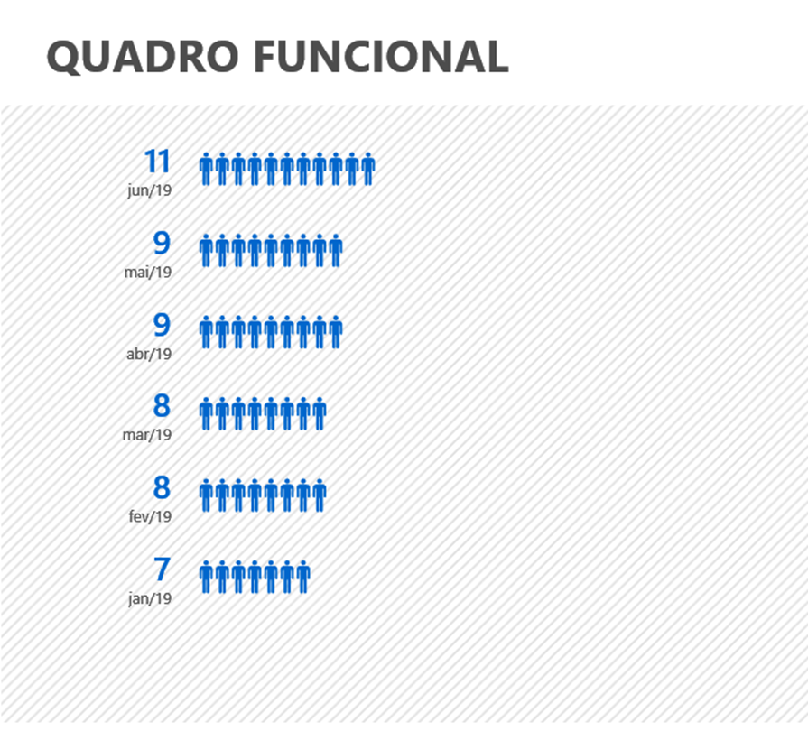
2.1. Visita à sede da Recuperanda
A administração judicial visitou a recuperanda no dia 21 de junho de 2019, à sede da Recuperanda, ocasião em que foi recebida pela Sra. Lucia, sócia da empresa e sua filha, Jonara, administradora da empresa, participaram também da reunião os advogados da recuperanda, Dr. Diego e Dr. Rafael, e o contador da recuperanda o Sr. Luis Ademir.
Em relação as operações a sócia argumentou que as vendas do mês de maio foram abaixo da expectativa e que no mês de junho foi melhor. Relataram ainda que a família conseguiu vender um terreno e estão equilibrando as dívidas relacionadas ao empréstimo para recuperar a casa, que foi a leilão no mê s de janeiro.
A visita dos advogados foi marcada em conjunto, pela preocupação dos mesmos com os controles internos que foram prometidos pela empresa para que as demonstrações contábeis representem a efetiva situação patrimonial da empresa.
Foi relatado a administração judicial pela Sra. Jonara que faltava apenas fazer o inventário dos estoques para que o sistema começasse a operar e gerar os saldos mensais dos estoques. Da mesma forma relatou que as vendas a prazo estão devidamente separadas e individualizadas, com todo registro via caixa, que alimenta o sistema de gestão da empresa.
O inventário foi realizado no dia 30/06/2019, porém o relatório emitido pelo sistema tinha muitas inconsistências, assim aguardamos durante o mês de julho os ajustes no sistema, e recebemos em 02/08/2019, os relatórios dos meses de abril, maio e junho mais adequados a situação da empresa.
Ainda em relação as atividades do mercado, a Sra. Jonara relatou que não vendeu mais para clientes que demoravam para fazer acertos das contas ou que estavam com dívidas parceladas, que no início foi difícil mas que agora os clientes entenderam. Relatou que havia dificuldade dos sócios entenderem que não podem ficar financiando os clientes, por mais de 30 dias.
Por fim, a recuperanda demonstrou-se empenhada na melhoria dos controles, com a utilização do sistema informatizado, inclusive foi contratado um funcionário, para esta função. Também a empresa desenvolvedora do sistema, semanalmente envia um colaborador para auxiliá-los na parametrização e registros das operações.
Em relação ao número de colaboradores ouve aumento do quadro, de 8 para 11 funcionários, perfazendo 38%, conforme demonstra o gráfico:

Slide 8
2.2. Análise Econômico-Financeira
Apresenta-se a forma sintética dos balanços patrimoniais e balancetes da Recuperanda, conforme períodos indicados, iniciando pelo Ativo. O quadro abaixo apresenta a análise vertical e horizontal dos ativos da recuperanda de dez/2018, e bimestralmente, de janeiro a junho/19, este último comparado com dezembro/18:
No mês de junho/2019 a recuperanda realizou os ajustes necessários para adequar a suas demonstrações contábeis e dessa forma as principais alterações entre dez/18 e jun/19 foram:
Redução do saldo de caixa em 65% sendo parte do saldo transferido para a conta clientes e parte estornado da conta de reservas.
Aumento de 720% nas contas a receber em função do registro das vendas a prazo (cartão e cheque);
Em relação aos estoques, os mesmos foram ajustados pelo valor efetivo, de acordo com o sistema, tendo reduzido em 42%.
Os ajustes realizados provocaram a redução de 26% do total do ativo da recuperanda, mas agora representam mais fidedignamente.
AV – Análise Vertical
AH – Análise Horizontal

Slide 9
2.2. Análise Econômico-Financeira
No quadro abaixo apresenta-se a análise vertical e horizontal dos passivos da recuperanda de dez/2018, e bimestral, de janeiro a junho/19, este último comparado com dezembro/18:
No mês de junho/2019 a recuperanda realizou os ajustes necessários para adequar a suas demonstrações contábeis e dessa forma as principais alterações entre dez/18 e jun/19 foram:
Redução de 14% na conta de fornecedores em razão dos ajustes dos credores da RJ com a aprovação do plano em fevereiro/2019.
Em relações as contribuições e encargos sociais, a empresa vem recolhendo FGTS e INSS corrente normalmente, o aumento de 68% deu-se pelo aumento da folha de pagamento pelo incremento de funcionários.
Aumento de 31% nas obrigações tributárias, em função da falta de pagamento dos tributos, conforme já relatado nos relatórios anteriores.
Houve em função dos ajustes uma redução do patrimônio líquido, de 100% nas reservas que foram revertidas para acerto do saldo de estoque, caixas e dos cheques incobráveis.
Na data de 30/06/2019 a empresa possui passivo a descoberto, ou seja, seus ativos não são suficientes para saldar as dívidas em R$ 370.060,84.
AV – Análise Vertical
AH – Análise Horizontal

Slide 10
2.2. Análise Econômico-Financeira
Com base nas demonstrações contábeis enviadas pela empresa, DRE e balancete, apresenta-se os resultados da Recuperanda de 2018, jan/19 a junho /2019.
Pela análise percentual dos demonstrativos dos resultados de janeiro a junho de 2019, observa-se que:
Inicialmente é importante relatar que as análises relativas ao mês de junho não podem ser consideradas em função dos ajustes realizados nos estoques, que influenciaram significativamente no custo da mercadoria vendida, que foi superior ao valor das receitas líquidas de vendas, em 181%.
Conforme já relatamos nos outros RMAS, preocupa a administração judicial, o fato da empresa não apresentar sobra operacional para pagamento dos tributos. E desta forma, como conseguirá honrar com o pagamento dos credores da recuperação?
A análise do bimestre julho e agosto, com o estoque correto, proporcionará uma melhor avaliação dos resultados e da situação da empresa.

Slide 11




2.4. Informações adicionais
A Recuperanda desde o pedido de Recuperação Judicial tem apresentado dificuldades financeiras e não vem recolhendo os tributos correntes (exceto INSS e FGTS), recorrendo sempre a parcelamentos especiais, tais como PERT do Simples Nacional e parcelamentos ordinários, o último parcelamento foi o do ICMS em 60 parcelas de R$ 2.100.
A Recuperanda não contraiu novos empréstimos e não realizou investimentos em imobilizados e outros ativos.
A Recuperanda vem conseguindo cumprir seus prazos nos pagamentos de despesas correntes (luz, água, salários, fornecedores, valores não sujeitos à Recuperação Judicial).
A Recuperanda mantém suas atividades em pleno funcionamento e vem pagando regularmente a administração judicial, no valor de um salário mínimo mensal
Relatam que ainda não conseguiram pagar os advogados que fizeram o pedido da RJ.

Slide 12
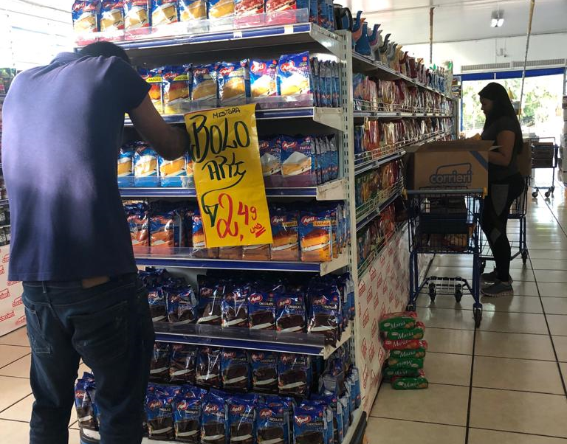
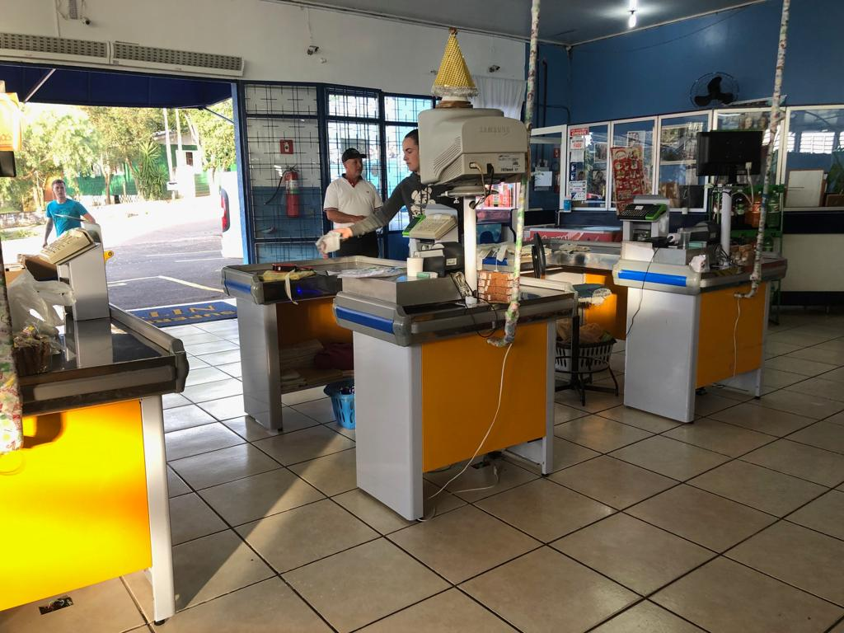
3. Registros Fotográficos
PRATELEIRAS
Caixas

Slide 13
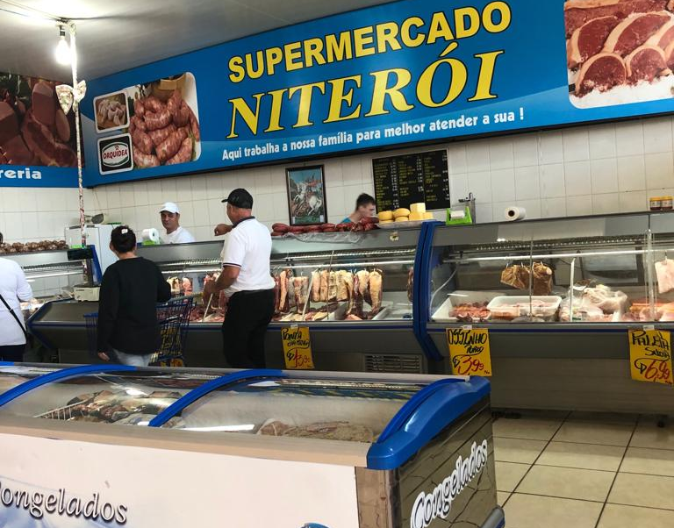
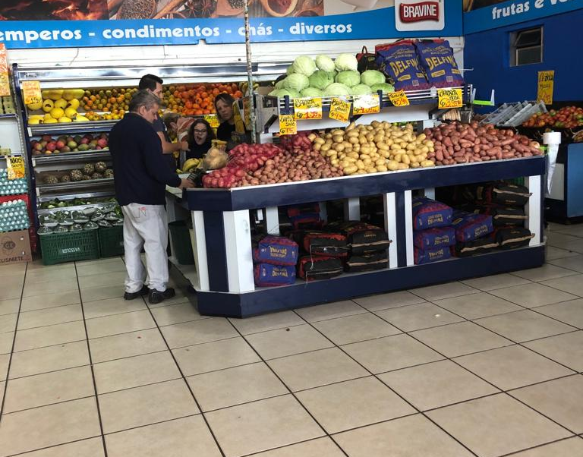
4. Registros Fotográficos
açougue
Frutas e legumes

Slide 14


